Slide 1


Slide 2
Câu hỏi
Ghép các chữ cái màu đỏ thành từ có nghĩa?
Đáp án
1
 |  | Đ | I | Ệ | N | B | I | Ê | N
 | T | Â | N | T | R | À | O
 |  | T | Â | Y | T | I | Ế | N
H | À | N | Ộ | I
 | T | Ố | H | Ư | U
 |  | M | Ư | Ơ | N | G | L | A | T
Đ | Ộ | C | M | Ộ | C
1
2
2
ĐẤT NƯỚC
3
3
4
4
5
5
6
6
7
7
Câu 5: Ông được mệnh danh là lá cờ đầu của thơ ca Cách mạng Việt Nam?
Câu 7: Đây là loại phương tiện thường được đồng bào Tây Bắc sử dụng chủ yếu để qua sông được gợi nhắc đến câu thơ của Quang Dũng “ Có nhớ dáng người trên……”
Câu 6: Điền từ còn thiếu vào câu thơ sau:
“Sài Khao sương lấp đoàn quân mỏi
………………hoa về trong đêm hơi”?
Câu 2: Tên một khu di tích ở Tuyên Quang nơi Bác Hồ và cơ quan TW Đảng làm việc trong thời kì kháng chiến chống thực dân Pháp ?
Câu 4: Thành phần xuất thân chủ yếu của đoàn quân Tây Tiến?
Câu 3: Bài thơ này được nhà thơ Quang Dũng viết năm 1948 tại Phù Lưu Chanh ?
Câu 1: Tên một tỉnh gắn liền với chiến thắng TD Pháp xâm lược năm 1954?

Slide 3
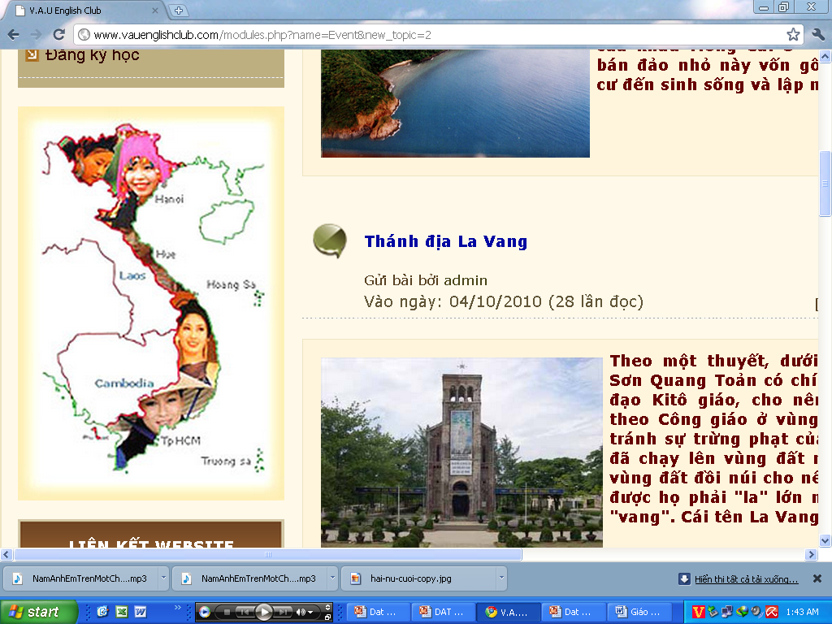


Tiết 30 – Đọc văn
( Trích trường ca Mặt đường khát vọng)

Slide 4
Chuẩn bị sản phẩm theo nhóm
1
2
3
Tìm hiểu 9 câu đầu đoạn trích Đất Nước:
- Đất Nước có từ bao giờ?
- Đất Nước phát triển như thế nào?
So sánh cảm nhận về Đất Nước của Nguyễn Khoa Điềm trong 9 câu đầu với Nguyễn Trãi(Đại cáo bình Ngô) và Lý Thường Kiệt( Sông núi nước Nam)
Tìm hiểu về tác giả Nguyễn Khoa Điềm và tác phẩm Mặt đường khát vọng, đoạn trích Đất Nước

Slide 5
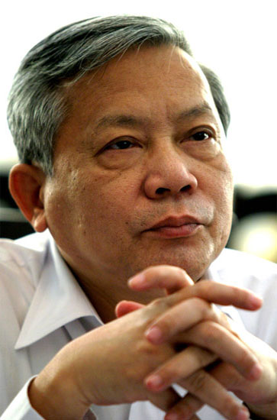
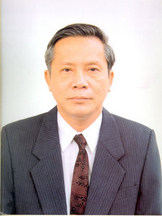
I. Tìm hiểu chung
1. Tác giả

Slide 6
NGUYỄN KHOA ĐIỀM
1
2
3
Cây bút tiêu biểu của thế hệ thơ trẻ trong những năm chống Mĩ.
Phong cách thơ: Giàu chất suy tư, xúc cảm nồng nàn→ mang màu sắc trữ tình chính luận.
Sinh ra ở Huế trong gia đình trí thức có truyền thống yêu nước và cách mạng.

Slide 7
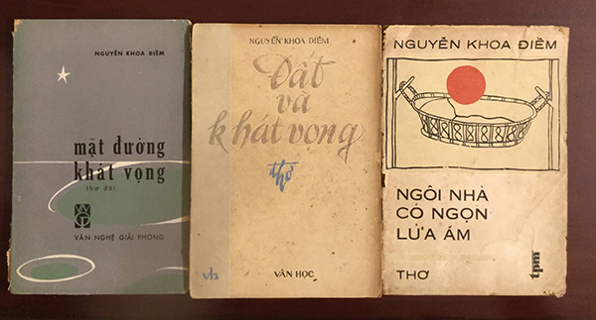
I. Tìm hiểu chung
1. Tác giả
- Tác phẩm chính:
+ Đất ngoại ô (Tập thơ, 1972)
+ Mặt đường khát vọng (trường ca, 1974)
+ Ngôi nhà có ngọn lửa ấm (thơ, 1986)
+ Thơ Nguyễn Khoa Điềm (tuyển chọn, 1990)
+ Cõi lặng (thơ, 2007)

Slide 8

I. Tìm hiểu chung
2. Trường ca Mặt đường khát vọng
MẶT ĐƯỜNG
KHÁT VỌNG
Hoàn cảnh sáng tác: sáng tác năm 1971 tại chiến trường Trị Thiên.
(Xuất bản năm 1974)
- Cấu trúc: 9 chương
- Thể loại: Trường ca
- Giọng điệu: thủ thỉ
tâm tình→ Trữ tình
chính luận
Nội dung: viết về sự thức tỉnh của tuổi trẻ đô thị vùng tạm chiếm miền Nam về non sông đất nước.

Slide 9
I. Tìm hiểu chung
3. Đoạn trích
Vị trí
Bố cục
Giá trị
- Phần 1(42 câu đầu): Cảm nhận về Đất Nước
- Phần 2( còn lại): Tư tưởng Đất Nước của nhân dân
Phần đầu chương V của trường ca “Mặt đường khát vọng”.
Là một trong những đoạn thơ hay nhất về Đất Nước

Slide 10
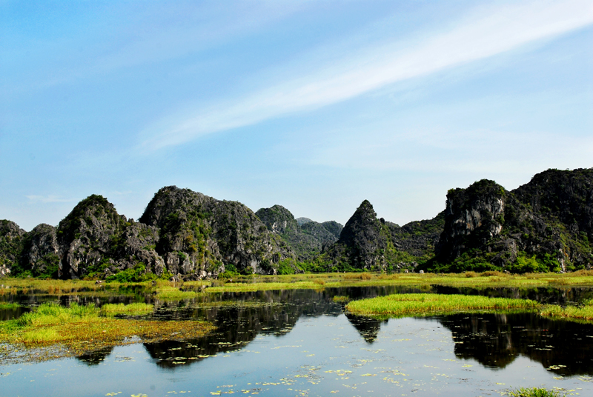
II. Đọc – hiểu văn bản
1. Những cảm nhận mới mẻ của tác giả về Đất Nước:
a. Đất Nước có từ bao giờ? - 9 câu thơ đầu:
“Khi ta lớn lên Đất Nước đã có rồi Đất Nước có trong những cái “ngày xửa ngày xưa…”
mẹ thường hay kể Đất Nước bắt đầu với miếng trầu bây giờ bà ăn Đất Nước lớn lên khi dân mình biết trồng tre mà đánh giặc. Tóc mẹ thì bới sau đầu Cha mẹ thương nhau bằng gừng cay muối mặn Cái kèo, cái cột thành tên Hạt gạo phải một nắng hai sương xay, giã, giần, sàng Đất Nước có từ ngày đó…”

Slide 11
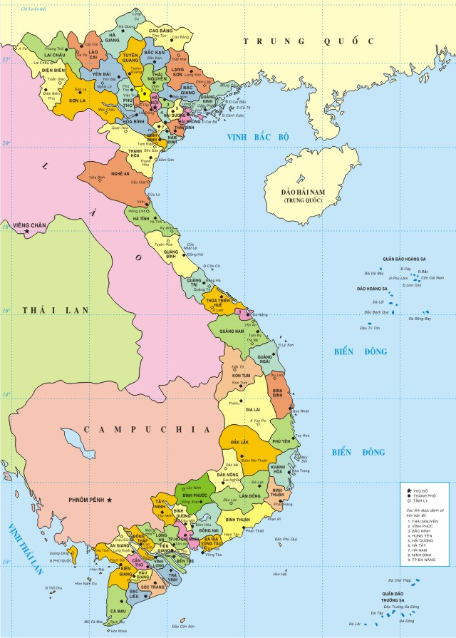
II. Đọc – hiểu văn bản
1. Những cảm nhận của tác giả về Đất Nước:
a. Đất Nước có từ bao giờ?
* Cội nguồn của Đất nước:
“ Khi ta lớn lên Đất Nước đã có rồi”.
Đại từ Ta: nhân xưng cho nhiều người( tác giả đã không tách mình ra khỏi cái chung, cộng đồng)
Đã có rồi: Khẳng định
Không xác định được thời gian sinh thành đất nước
Khẳng định Đất Nước đã có từ rất lâu

Slide 12
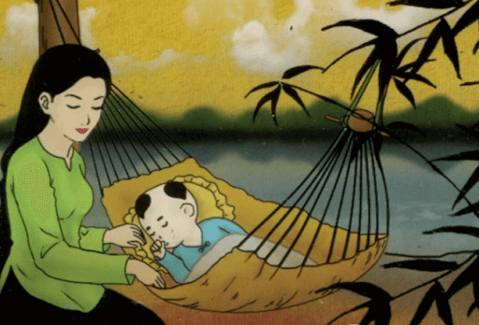
Đất Nước “bắt đầu” từ:
“Đất Nước có trong những cái"ngày xửa ngày xưa…”
mẹ thường hay kể Đất Nước bắt đầu với miếng trầu bây giờ bà ăn”
Cụm từ: Ngày xửa ngày xưa
+ Chỉ thời gian phiếm chỉ: xa xôi, hư ảo
+ Câu chuyện cổ tích được nghe từ tấm bé
→ Đất nước bắt nguồn từ nguồn mạch văn hóa dân gian .

Slide 13
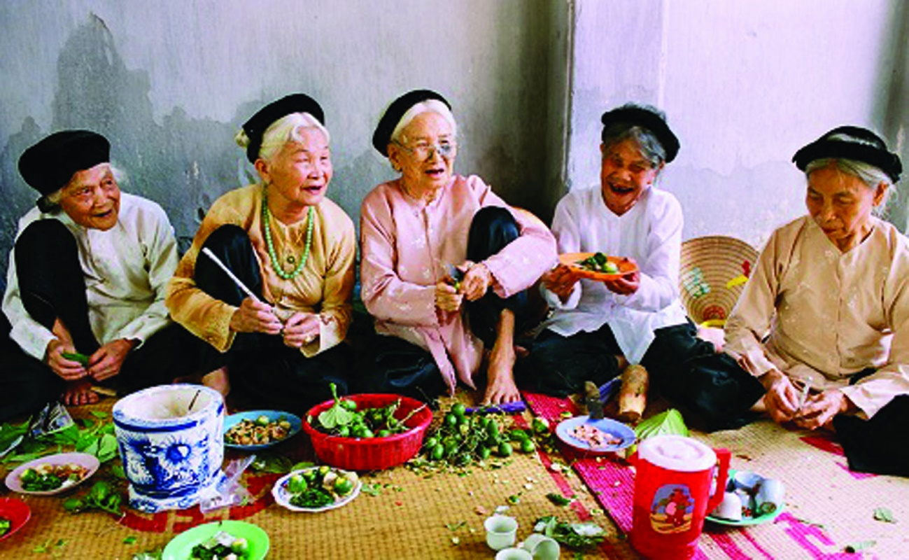
“Miếng trầu bây giờ bà ăn” :
+ Hình ảnh gần gũi, thân thương.
+ Phong tục tập quán của người Việt: tục ăn trầu → nét đẹp trong văn hóa của người Việt
+ Tình nghĩa gắn bó, thủy chung son sắt, bền lâu trong cuộc sống của con người
+ Truyện cổ tích : Sự tích trầu cau
→ Đất Nước bắt nguồn từ những điều giản dị, phong tục tập quán, nét đẹp truyền thống của người Việt.

Slide 14
* Sự phát triển của Đất Nước:
“Đất Nước lớn lên khi dân mình biết trồng tre mà đánh giặc
Tóc mẹ thì bới sau đầu
Cha mẹ thương nhau bằng gừng cay muối mặn
Cái kèo cái cột thành tên
Hạt gạo phải một nắng hai sương xay, giã, giần, sàng”

Slide 15
- Câu thơ: Đất Nước lớn lên khi dân mình biết trồng tre mà đánh giặc
+ Hai chữ “ lớn lên”: chỉ sự trưởng thành của Đất Nước
+ Hình ảnh “ trồng tre đánh giặc” có sức gợi:
Câu chuyện truyền thuyết Thánh Gióng nhổ tre đánh giặc Ân
Truyền thống đánh giặc, giữ nước của dân tộc suốt chiều dài
lịch sử
Cây tre: biểu tượng cho cốt cách và tâm hồn con người Việt Nam: chất phác, đôn hậu, thủy chung, kiên cường, bất khuất

Slide 16
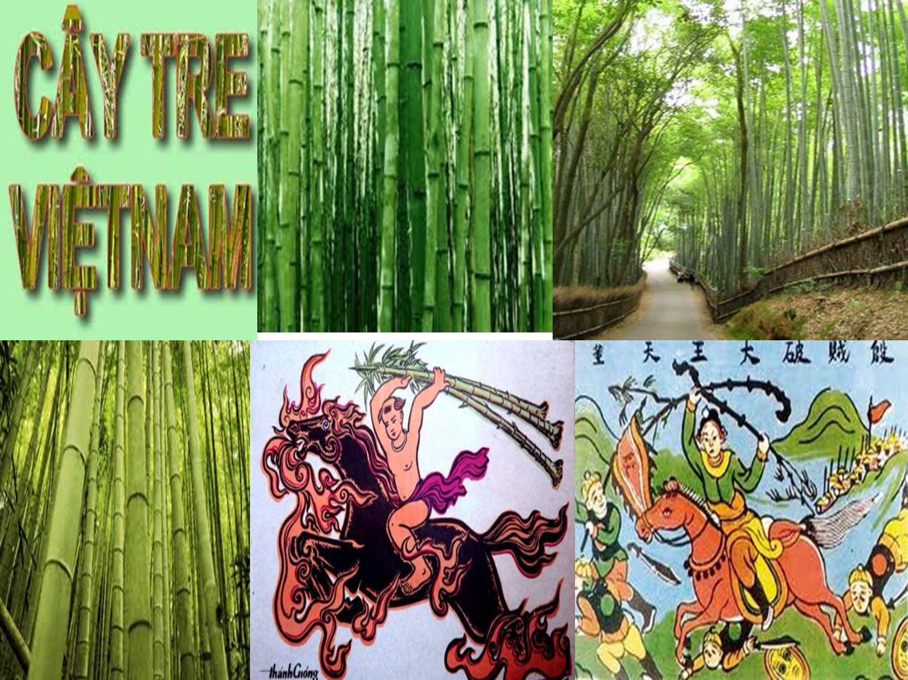
Nòi tre đâu chịu mọc cong
Chưa lên đã nhọn như chông lạ thường

Slide 17
- Câu thơ: Đất Nước lớn lên khi dân mình biết trồng tre mà đánh giặc
+ Hai chữ “ lớn lên”: chỉ sự trưởng thành của Đất Nước
+ Hình ảnh “ trồng tre đánh giặc” có sức gợi:
Câu chuyện truyền thuyết Thánh Gióng nhổ tre đánh giặc Ân
Truyền thống đánh giặc, giữ nước của dân tộc suốt chiều dài
lịch sử
Cây tre: biểu tượng cho cốt cách và tâm hồn con người Việt Nam: chất phác, đôn hậu, thủy chung, kiên cường, bất khuất
→ Đất Nước trưởng thành gắn liền với quá trình chống giặc ngoại xâm và vẻ đẹp trong cốt cách tâm hồn người Việt

Slide 18
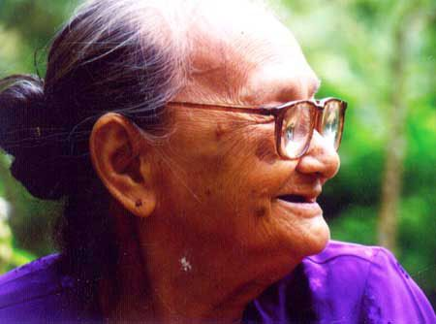
Câu thơ “Tóc mẹ thì bới sau đầu
Cha mẹ thương nhau bằng gừng cay muối mặn”
- Hình ảnh: Tóc mẹ bới sau đầu:
+ Vẻ đẹp giản dị của người phụ nữ Việt Nam
+ Phong tục: Búi tóc sau đầu (Tóc cuộn thành
búi sau gáy tạo cho người phụ nữ có một vẻ đẹp nữ tính, thuần hậu)
- Thành ngữ: Gừng cay muối mặn:vận dụng ca dao
+ Tình nghĩa thủy chung, ân tình trong đời sống vợ chồng
+ Truyền thống đạo lý ngàn đời của dân tộc
→ Đất Nước phát triển gắn liền với những nét thuần phong mỹ tục và đạo lý tốt đẹp trong đời sống tinh thần của người Việt

Slide 19
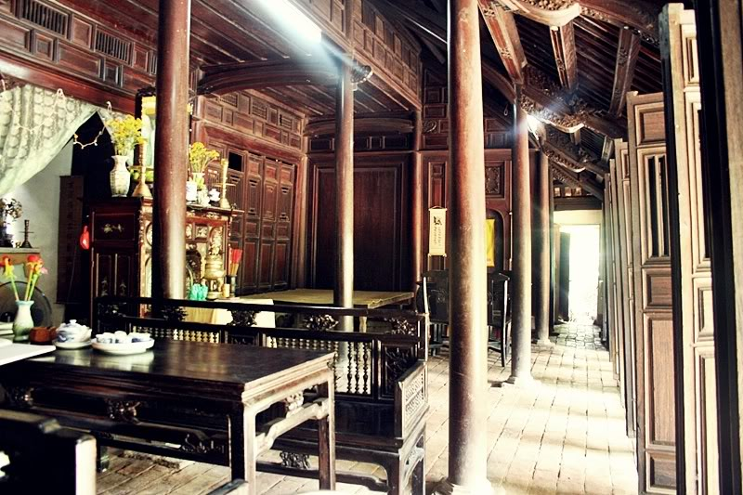
* Hai câu thơ : “Cái kèo, cái cột thành tên Hạt gạo phải một nắng hai sương xay, giã, giần, sàng”
Hình ảnh : “cái kèo, cái cột thành tên”:
+ Tục làm nhà cổ của người Việt xưa. → Mái nhà che mưa, che nắng, là nơi gia đình đoàn tụ, mang đến sự ấm áp, hạnh phúc.
+ Tục đặt tên con theo những vật dụng quen thuộc trong gia đình

Slide 20
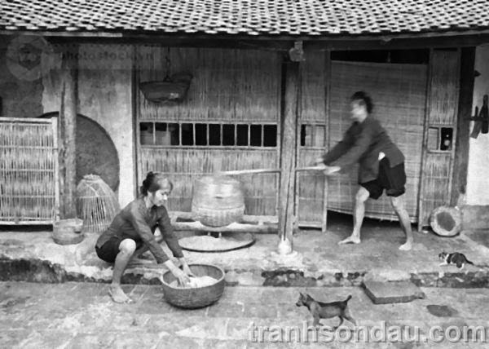
-
- Hạt gạo” kết hợp thành ngữ “một nắng hai sương” : sáng tạo;
+ Tượng trưng cho nền văn minh lúa nước của đất nước
+ Quá trình lao động vất vả, cần cù, lam lũ để làm ra hạt gạo của người dân
→ Đất nước gắn liền với những gì đơn sơ, giản dị, gần gũi nhất , với quá trình lao động vất vả và truyền thống cần cù, chịu thương, chịu khó của nhân dân

Slide 21
Câu thơ kết đoạn:
“ Đất Nước có từ ngày đó”
→ Câu khẳng định, thể hiện niềm tự hào sâu sắc về Đất Nước

Slide 22
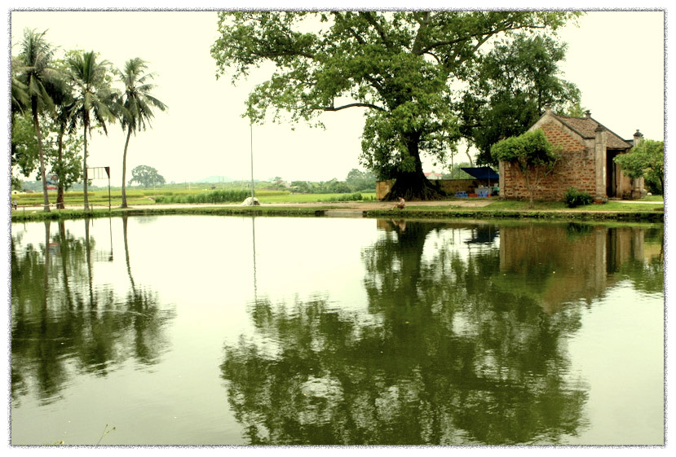
* TIỂU KẾT
- Nghệ thuật: Vận dụng khéo léo chất liệu văn hóa, văn học dân gian, ngôn ngữ giản dị, lời thơ nhẹ nhàng thủ thỉ
- Nội dung: Cảm nhận sâu sắc và mới mẻ của nhà thơ về Đất Nước: Đất Nước bắt nguồn và phát triển từ những gì gần gũi, thân thiết và bình dị nhất trong đời sống vật chất và tâm hồn người Việt, Đất Nước có ở quanh mỗi chúng ta.

Slide 23
Kính mời thầy cô và các em nghe bài hát Đất nước – Nhạc sĩ Nguyễn Minh Tuấn

Slide 24






Rung
Chuông Vàng
01
Nguyễn Khoa Điềm trưởng thành trong thời kì kháng chiến chống?
MĨ

Slide 25
Rung
Chuông Vàng
02
Mặt đường khát vọng làm theo thể loại?
TRƯỜNG CA

Slide 26
Rung
Chuông Vàng
Mặt đường khát vọng sáng tác
năm nào?
03
1971

Slide 27

04
Câu thơ “Đất Nước lớn lên khi dân mình biết trồng tre mà đánh giặc” gợi nhớ đến truyện dân gian nào??
Cây tre trăm đốt.
Trầu cau.
Tấm Cám.
Thánh Gióng.
c

Slide 28
05
Đoạn trích Đất Nước của Nguyễn Khoa Điềm nằm ở chương nào của trường ca Mặt đường khát vọng??
III
V
II
IV
b

Slide 29
Với câu thơ “ Đất Nước bắt đầu với miếng trầu bây giờ bà ăn ” Nguyễn Khoa Điềm chủ yếu muốn thể hiện điều gì?
06
Người bà nhân từ
Phong tục
Sự tích trầu cau
Miếng trầu
b

Slide 30
07
Các câu thơ sau gợi cho chúng ta điều gì:
Hằng năm ăn đâu làm đâu
Cũng biết cúi đầu nhớ ngày giỗ tổ.
Lạc Long Quân và Âu Cơ
Lòng biết ơn
Ngày 10-3 âm lịch
Tết Nguyên Đán
c

Slide 31
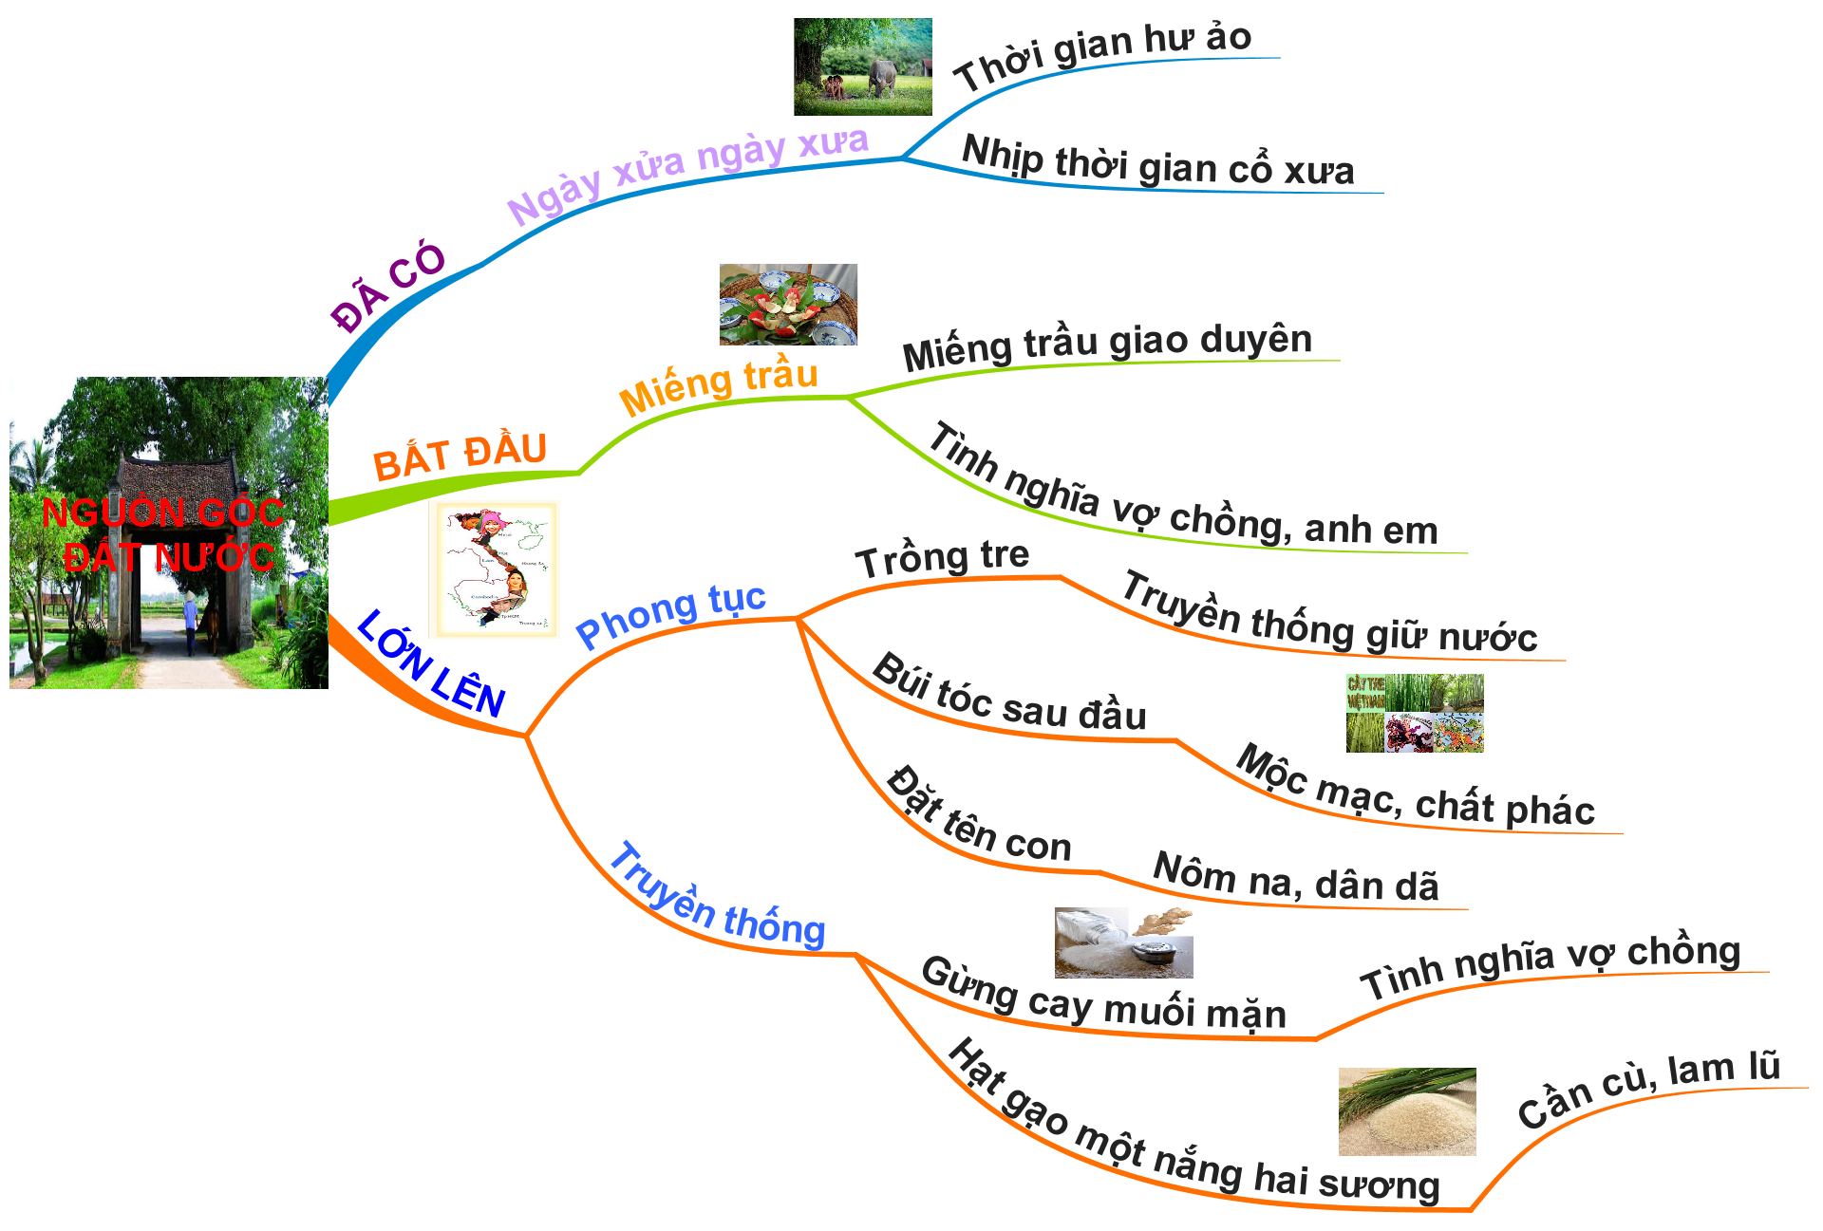

Slide 32
b. Đất Nước là gì?

